Slide 2
Планета Уран
Уран – седьмая по удалённости от Солнца, третья по диаметру и четвёртая по массе планета Солнечной системы. Была открыта в 1781 году английским астрономом Уильямом Гершелем и названа в честь греческого бога неба Урана, отца Кроноса (в римской мифологии Сатурна) и, соответственно, деда Зевса. Уран стал первой планетой, обнаруженной в Новое время и при помощи телескопа. Об открытии Урана Уильям Гершель объявил 13 марта 1781 года, тем самым впервые со времён античности расширив границы Солнечной системы в глазах человека. Несмотря на то, что порой Уран различим невооружённым глазом, более ранние наблюдатели не догадывались, что это планета, из-за его тусклости и медленного движения.

Slide 3
Физические характеристики
Полярное сжатие | 0,02293
Экваториальный радиус | 25 559 км
Полярный радиус | 24 973 км
Площадь поверхности (S) | 8,1156·10⁹ км²
Объём (V) | 6,833·10¹³ км³
Масса (m) | 8,6832·10²⁵ кг
Средняя плотность (ρ) | 1,27 г/см³
Вторая космическая скорость (v₂) | 21,3 км/c
Экваториальная скорость вращения | 2,59 км/с 9 324 км/ч
Период вращения (T) | 0,71833 дней 17 ч 14 мин 24 с
Наклон оси | 97,77°
Прямое восхождение северного полюса (α) | 17 ч 9 мин 15 с 257,311°
Склонение северного полюса (δ) | −15,175°
Альбедо | 0,300 (Бонд) 0,51 (геом.)
Видимая звёздная величина | 5,9−5,32
Угловой диаметр | 3,3"−4,1"

Slide 4
Орбитальные характеристики
Перигелий | 2 748 938 461 км 18,375 518 63 а. е.
Афелий | 3 004 419 704 км 20,083 305 26 а. е.
Большая полуось (a) | 2 876 679 082 км 19,229 411 95 а. е.
Эксцентриситет орбиты (e) | 0,044 405 586
Сидерический период обращения | 30 799,095 дней 84,323 326 года
Синодический период обращения | 369,66 дней
Орбитальная скорость (v) | 6,81 км/с
Средняя аномалия (M_{o}) | 142,955717°
Наклонение (i) | 0,772556° 6,48° относительно солнечного экватора
Долгота восходящего узла (Ω) | 73,989821°
Аргумент перицентра (ω) | 96,541318°
Спутники | 27

Slide 5
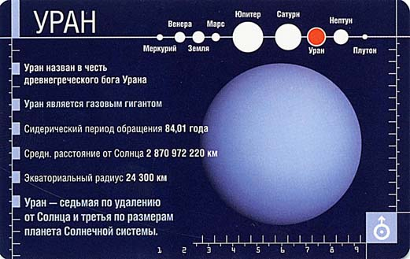

Slide 6
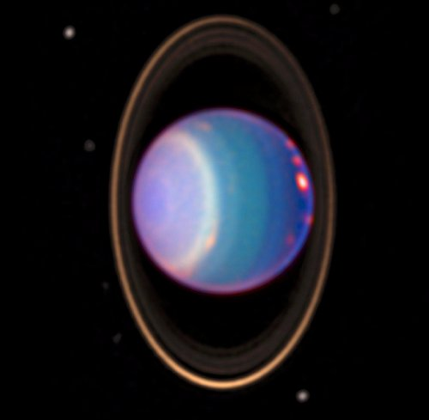
Ось вращения Урана почти параллельна плоскости орбиты

Slide 7
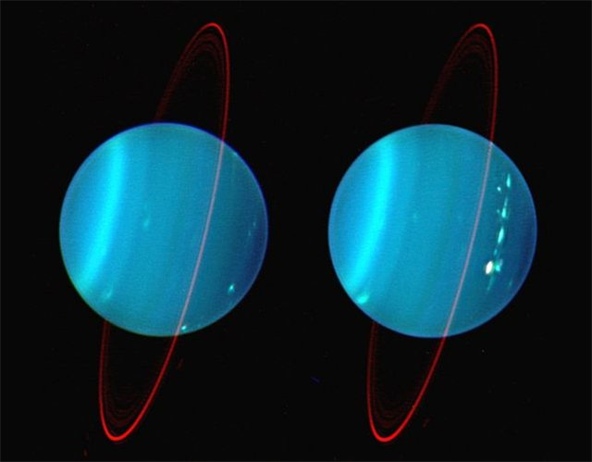
Один оборот вокруг Солнца Уран совершает за 84 земных года

Slide 8
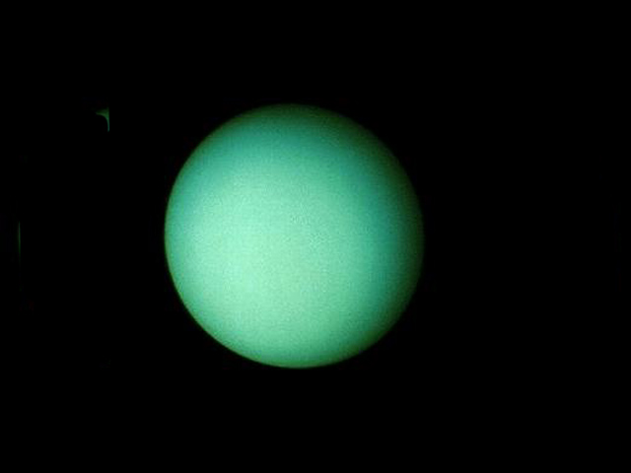
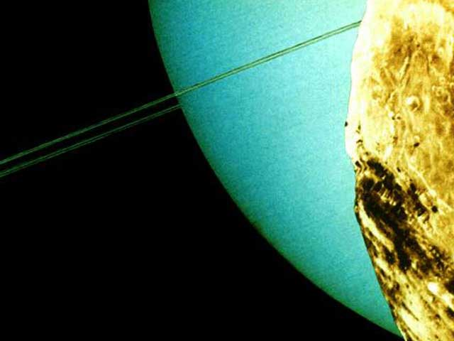

Slide 9
Атмосфера

Slide 10
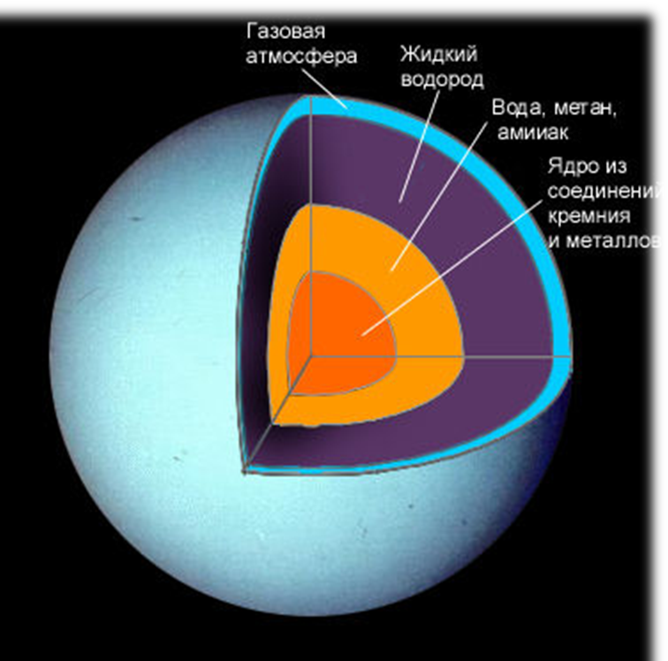
Атмосфера Урана состоит из:
84 % молекулярного водорода;
14 % гелия;
2 % метана

Slide 11
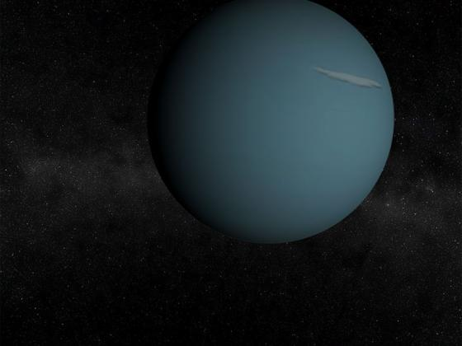
В атмосфере Урана наблюдаются признаки сильных ветров, дующих параллельно экватору планеты

Slide 12
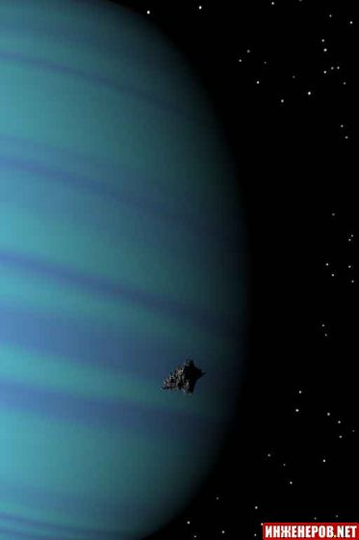
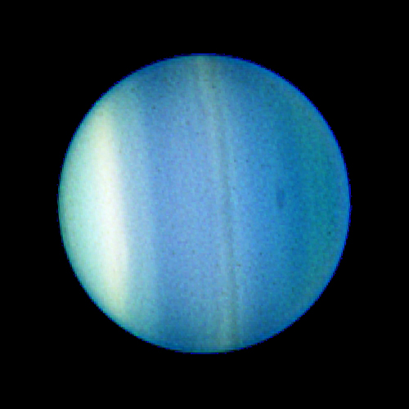

Slide 13
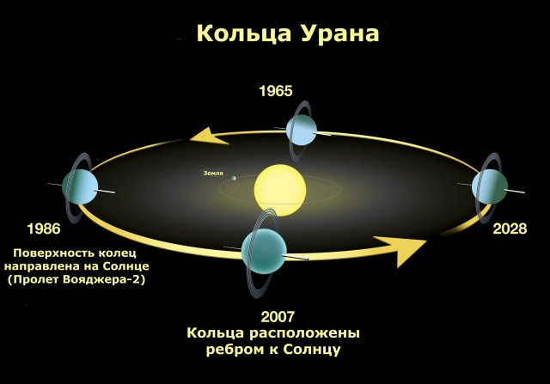
Кольца Урана отражают лишь 3 % падающего
на них света

Slide 14
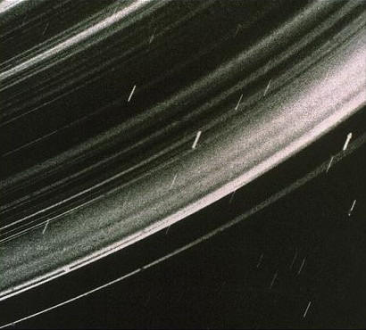
Кольцо Урана настолько темные, что их долгое время не удавалось разглядеть в телескоп

Slide 15
У спутников нет атмосферы, потому что слишком малы, чтобы удержать вокруг себя газовую оболочку
Орбиты большинства спутников практически совпадают с плоскостью экватора Урана

Slide 16
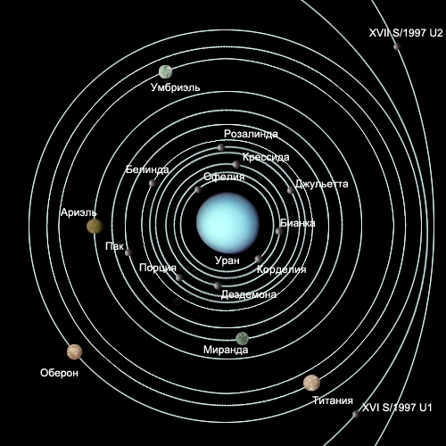

Slide 17
